Slide 1
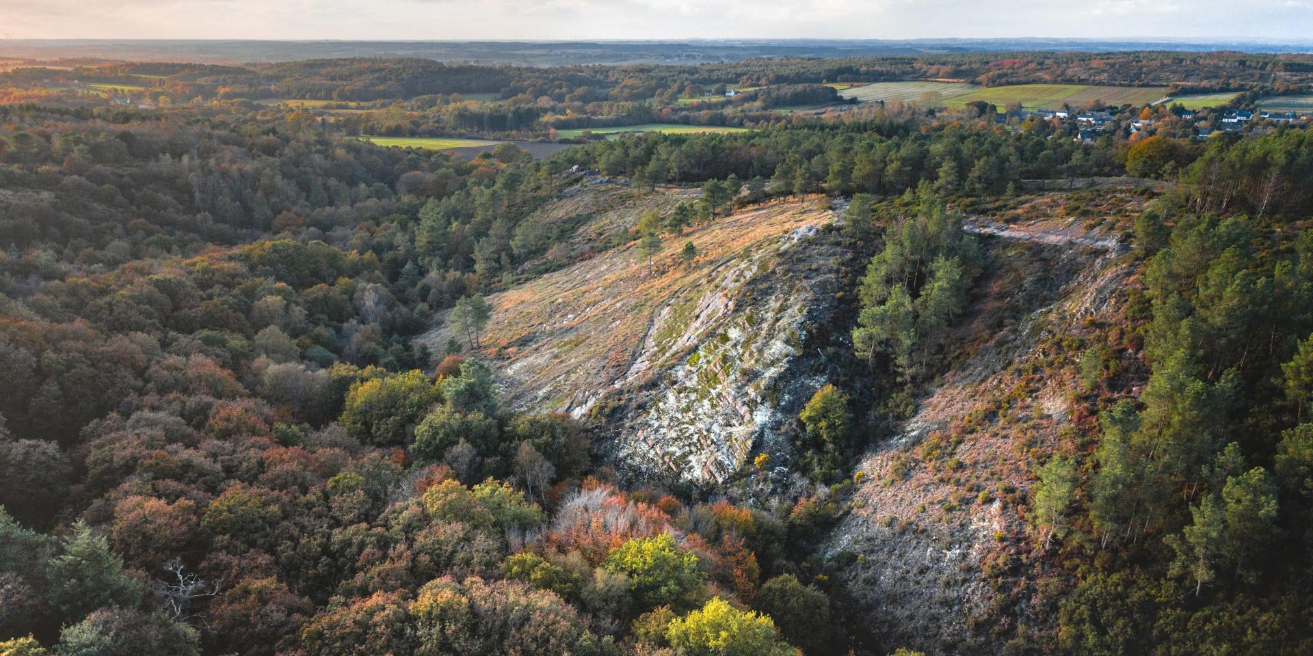
Voyage scolaire 2024/2025
en forêt de Brocéliande

Slide 2
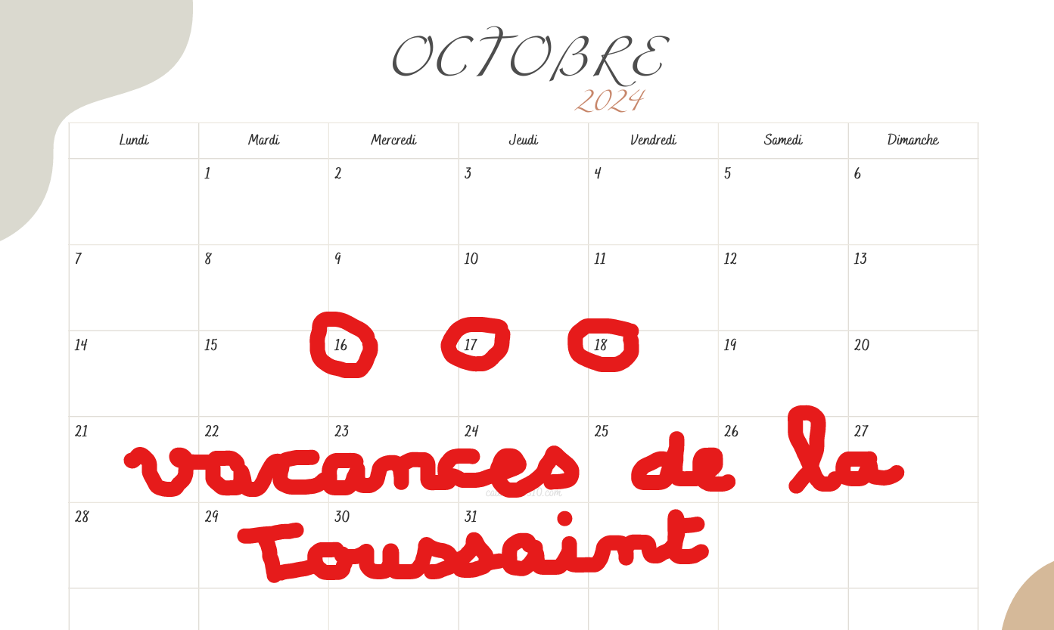
Quand ?
Du 16 au 18 octobre 2024
Notes:
13 octobre 2017

Slide 3
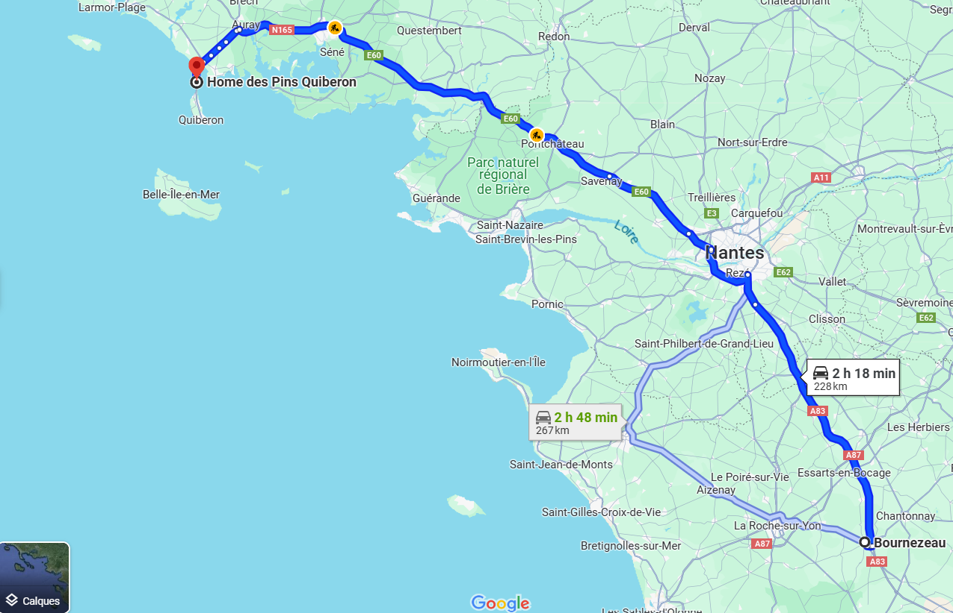
Où ?
Golfe du Morbihan, presqu’île de Quiberon, Vannes, Brocéliande...

Slide 4
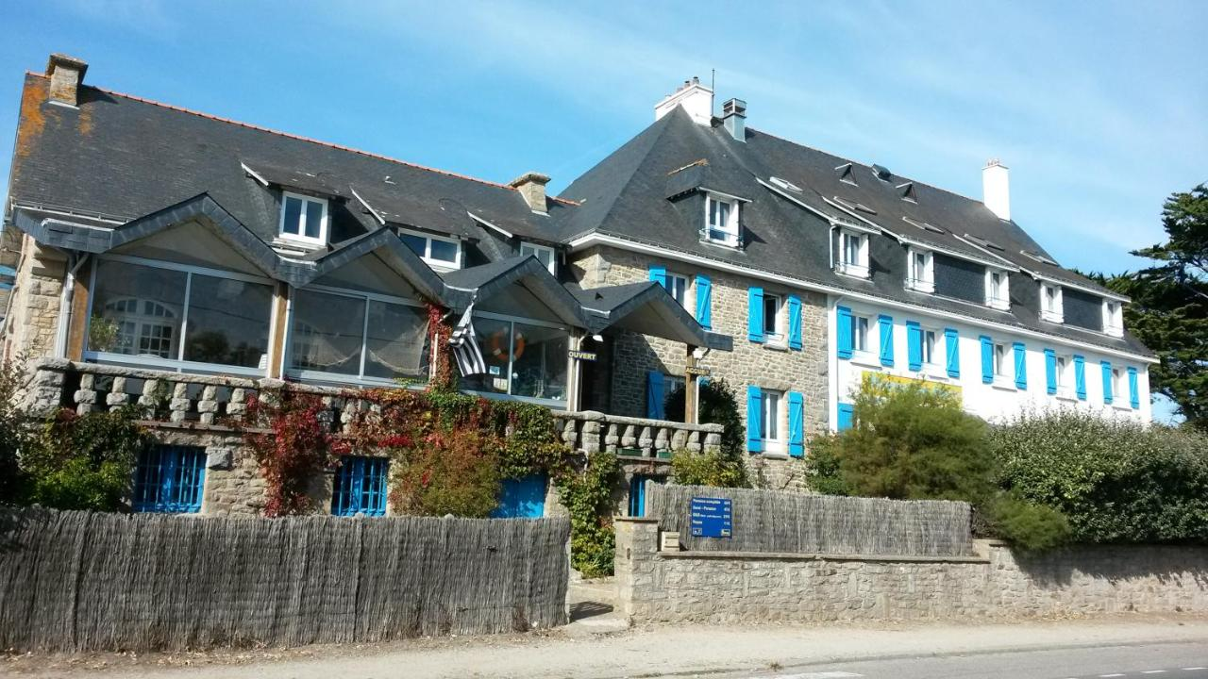
Quel centre d’hébergement ?
Centre Home des Pins dans la Presqu’ile de Quiberon
Les enfants sont logés dans des chambres à lits multiples.

Slide 5
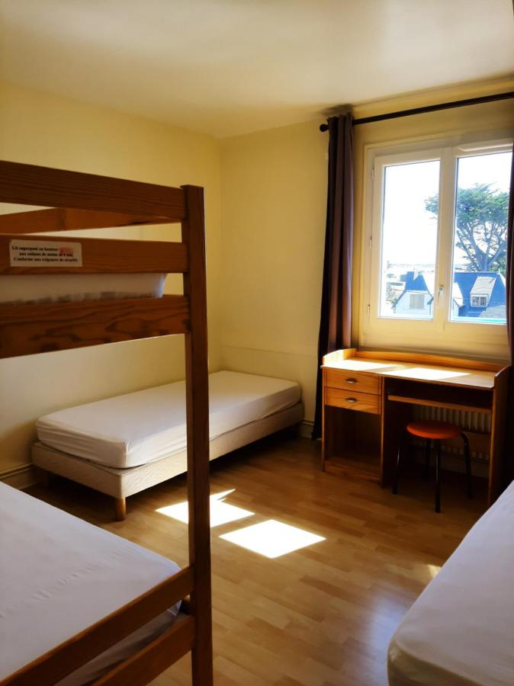
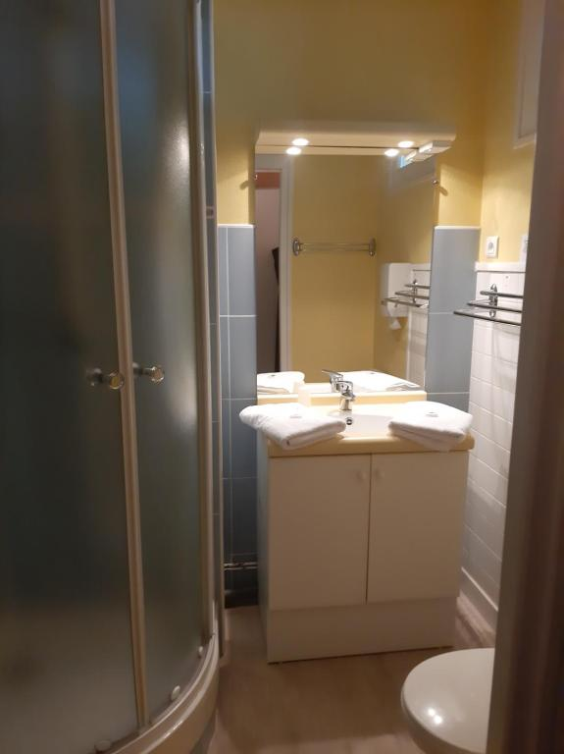

Slide 6
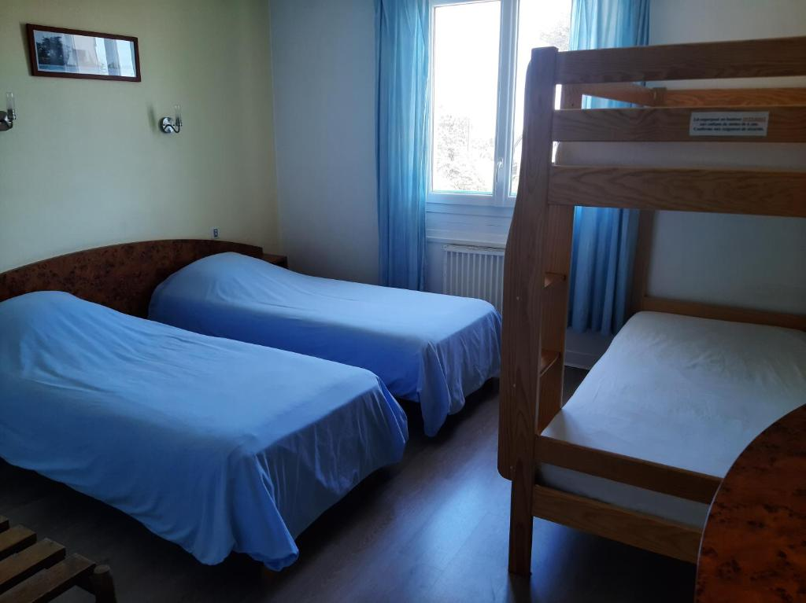

Slide 7
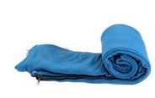
Que faut-il prévoir ?
Le trousseau …
Les draps ne sont pas fournis.
Prévoir : - un duvet, le linge de toilette,
- un pyjama et des chaussons.
- une serviette de table pour les repas.
Apporter : - un vêtement de pluie,
- deux paires de chaussures (baskets pour la marche + bottes)
- une casquette.
Ne pas surcharger les bagages : une tenue par jour suffit.
Notes:
13 octobre 2017

Slide 8
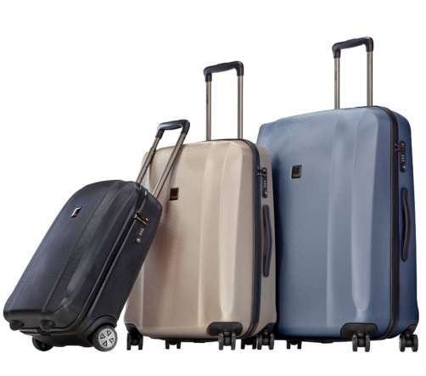
Les bagages
Ne laissez pas de médicaments dans les bagages. Confiez-les à un enseignant avec une ordonnance.
Remplissez soigneusement la fiche sanitaire et lisez attentivement les recommandations pour le trousseau.
Ne placez pas de friandises dans les bagages, ni de jeux vidéos, portables, montres connectées. Préférez les petits jeux collectifs, les livres.
Un sac à dos (avec le pique nique le premier jour),
Ne surchargez pas les bagages.
Notes:
13 octobre 2017

Slide 9
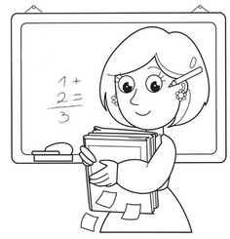
Qui ?
Les CE2, CM1 et CM2
78 élèves
3 enseignant(e)s
- Accompagnateurs du centre
- 5 accompagnateurs

Slide 10
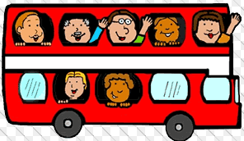
Quoi ?
 | MERCREDI 16 OCTOBRE
matin | Voyage en car Départ prévu à 8h00 Arrivée prévue vers 11h30
midi | Pique-nique (à prévoir)
après-midi | Visite patrimoine de Vannes CE2 : L’hermine et sa bande CM : Sur les traces de Fanch le marin
soir | Installation au centre Repas au centre

Slide 11
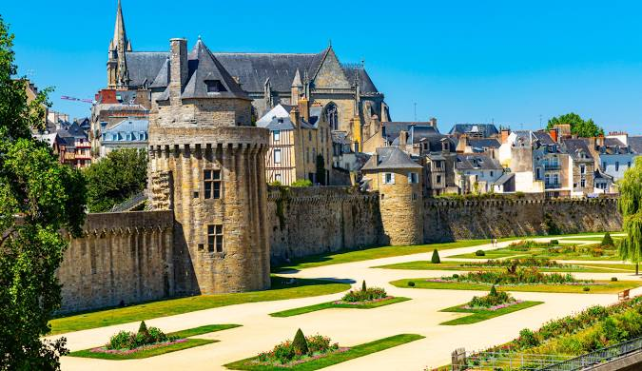
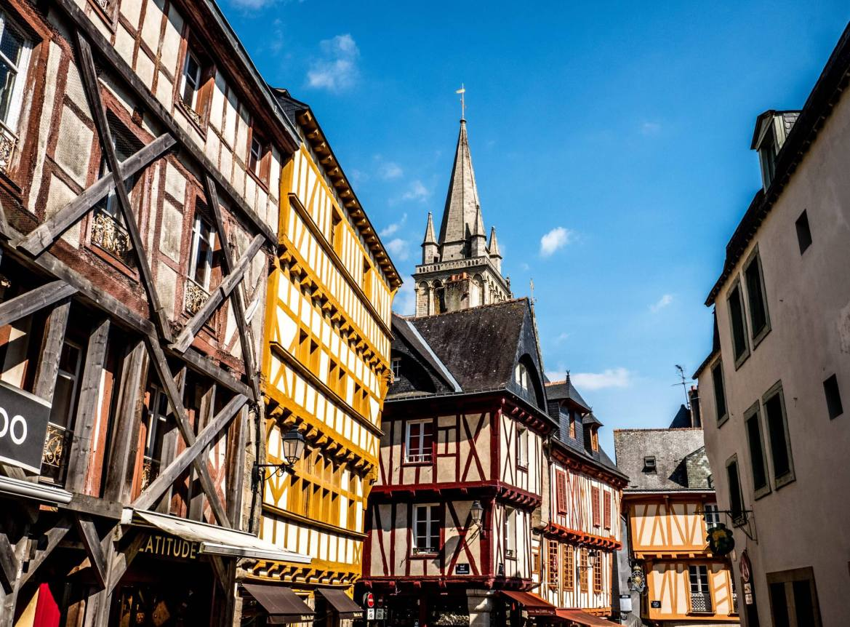

Slide 13
 | JEUDI 17 OCTOBRE
matin | Balade contée en forêt de Brocéliande : Le Val sans retour, l’Arbre d’Or et le Miroir aux Fées.
midi | Pique-nique
après-midi | Le tombeau de Merlin et la Fontaine de jouvence, le Chêne des Hindrés.
soir | Repas au centre

Slide 14
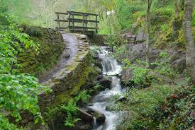
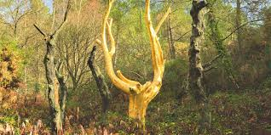
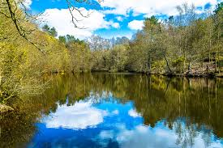
Val sans retour
Arbre d’or
Miroir aux fées

Slide 15
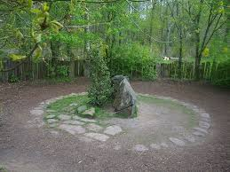
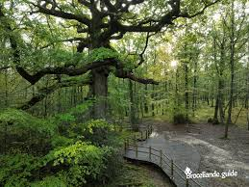
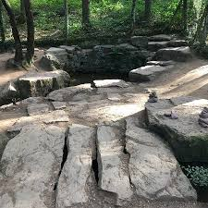
Tombeau de Merlin
Chêne des Hindrés
Fontaine de Jouvence

Slide 16
 | VENDREDI 18 OCTOBRE
matin | Centre de l’imaginaire Arthurien au Château de Comper 3 ateliers 10H30-12H00
Midi | Pique-nique
après-midi | 14H00-15H30 15H30-17H00 Retour en car
soir | Arrivée prévue vers 20h30

Slide 19
Les activités sur place sont complétées par des activités pédagogiques effectuées à l’école avant et surtout après le séjour. Elles prennent place dans un projet pluridisciplinaire, et développent en particulier les compétences des matières du décloisonnement (histoire, géo, sciences).

Slide 20
La classe de découverte est l’occasion pour les enfants de vivre une expérience de groupe enrichissante.
Pour certains d’entre eux , la coupure avec la famille est parfois difficile. Pour ces enfants, en particulier, c’est une étape importante sur le chemin de la maturité.

Slide 21
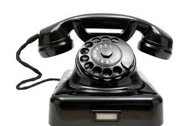
Pendant le séjour, la communication par téléphone avec votre enfant ne sera pas possible (y compris via les accompagnateurs).
Ne contacter le centre qu’en cas d’urgence.
De notre côté, nous donnerons de nos nouvelles : un message sera laissé sur le site internet chaque jour.

Slide 22
Combien ?
Le prix de revient par élève pour les 3 jours :
248 €
A ce prix, il faut déduire :
La participation de l’APEL à hauteur de 32 € par enfant
Une subvention communale de 10 €
Mais pas de subvention du Conseil Départemental

Slide 23
Combien ?
Le coût pour les familles par élève pour les 3 jours : 206 € maximum
Pensez à vous renseigner auprès de votre MSA ou votre Comité d'Entreprise pour une aide financière au séjour de votre enfant.
Des facilités de paiement vous seront proposées à partir d’un échéancier :
Somme prélevée sur facturation à la rentrée | 10 septembre (prélèvement) | 10 octobre (prélèvement) | 10 novembre (prélèvement)
10 € | 70 € | 70 € | Solde 56 €

Slide 24
Photos ?
Préférez pour votre enfant un appareil jetable. Les adultes accompagnateurs prendront des photos du séjour qui seront stockées sur une clé et partagées avec ceux qui le souhaitent.
N’envoyez aucun objet précieux
( bijoux,
DS,
tablette,
téléphone portable…)

